Slide 1

CHẤN THƯƠNG – VẾT THƯƠNG NGỰC
BS VĂN MINH TRÍ
BS NGUYỄN THỊ NGỌC THỦY
BM PHẪU THUẬT LỒNG NGỰC – TIM MẠCH

Slide 2
ĐẠI CƯƠNG
Chấn thương (trauma/injury)
Accident
Intentional self-harm (Suicide)
Assault (Homicide)
Legal intervention/war
Undetermined causes
Nguyên nhân tử vong hàng đầu (1 – 44 tuổi)
Nguyên nhân tử vong thứ ba (mọi lứa tuổi)
Cấp cứu và nhập viện --> chi phí
--> Major public health issue (ACSCT)
Notes:
Trauma is defined as cellular disruption caused by an exchange with environmental energy that is beyond the body’s resilience
Mỹ: Tử vong hàng trăm ngàn ca/năm, số nhập viên hàng chục triệu ca/năm
2004 tiêu tốn # 117 tỉ đô/năm liên quan đến chấn thương
ACSCT= American College of Surgeons Committee on Trauma

Slide 3
QUI TRÌNH
ATLS: trình tự chuẩn cấp cứu bệnh nhân
Primary survey, concurrent resuscitation
Secondary survey
Defintive care
“golden hour” --> prevent death
Notes:
ATLS= the Advanced Trauma Life Support course
Bước đầu tiên là primary survey, mục đích là xử trí để ngăn chận những tổn thương có thể gây tử vong ngay lập tức.
Như vậy, primary survey mục đích là giữ cho bệnh nhân sống đã, rồi qua secondary survey mới chẩn đóan và điều trị triệt để.

Slide 4

PRIMARY SURVEY
Airway
Breathing
Circulation
Disability
Exposure
1
Notes:
Primary survey làm theo “ABCs” (Airway with cervical spine protection, Breathing, and Circulation). Tuy viết theo thứ tự nhưng khi xử trí thì tiến hành đồng thời.

Slide 5
Airway management
Airway OK
Tỉnh
Thở bt
Giọng nói bt
Tỉnh + thở + giọng nói bt
=Airway OK
Ngoại lệ
Vết thương cổ tụ máu to dần
Uống hóa chất
Tràn khí dưới da cổ rộng
Chấn thương hàm mặt phức tạp
Chảy máu đường thở
Notes:
Giữ đường thở thông suốt là ưu tiên số 1 vì mọi cố gắng hồi sức sẽ vô hiệu nếu oxy máu k đủ. - Bn tỉnh, thở bt và giọng nói bt → airway OK.
Ngoại lệ: vết thương cổ tạo khối máu tụ to dần, hoặc uống hóa chất, tràn khí dưới da cổ rộng, chấn thương hàm-mặt phức tạp, hoặc chảy máu đường thở (bệnh nhân lúc đầu có thể còn tốt nhưng khi máu tụ to lên, mô mềm sưng hơn… → đặt NKQ chọn lọc (1 số bn) trước khi nghẹt đường thở xảy ra.
Bn giọng nói, âm thở bất thường, thở nhanh, tri giác biến đổi → airway: lấy dị vật và hút sạch đường thở ngay lập tức →nếu đường thở thông mà tình trạng không cải thiện thì NKQ.
oral airway đặt ở miệng có thể giữ thông đường thở nhưng bệnh nhân còn tỉnh sẽ khó chịu.
In the comatose patient, the tongue may fall backward and obstruct the hypopharynx; this may be relieved by either a chin lift or jaw thrust.

Slide 6
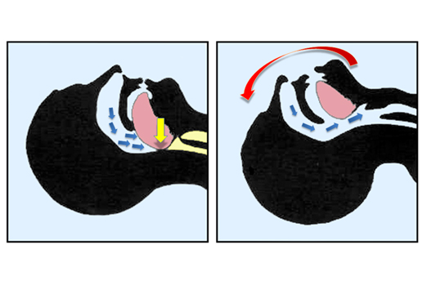
Kiểm tra đường thở
Lấy dị vật
Hút sạch đường thở
Notes:
Bn giọng nói, âm thở bất thường, thở nhanh, tri giác biến đổi → airway: lấy dị vật và hút sạch đường thở ngay lập tức →nếu đường thở thông mà tình trạng không cải thiện thì NKQ.
oral airway đặt ở miệng có thể giữ thông đường thở nhưng bệnh nhân còn tỉnh sẽ khó chịu.
In the comatose patient, the tongue may fall backward and obstruct the hypopharynx; this may be relieved by either a chin lift or jaw thrust.

Slide 7
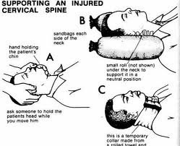
Airway management with cervical spine protection
Notes:
Đồng thời phải bất động cột sống cổ bằng a hard collar hoặc đặt 2 túi cát hai bên đầu rồi dán băng keo vào trán bệnh nhân, hai túi cát, và giường gỗ phía sau cho tới khi lọai trừ tổn thương cổ. (blunt trauma)

Slide 8
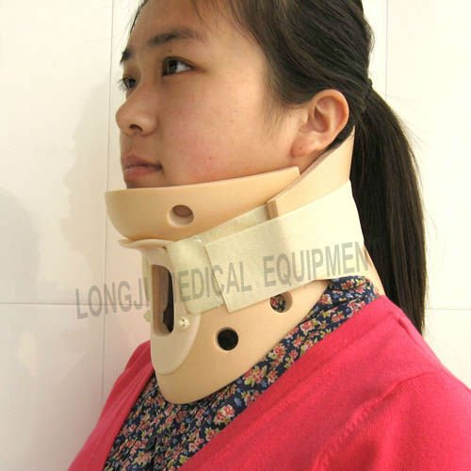
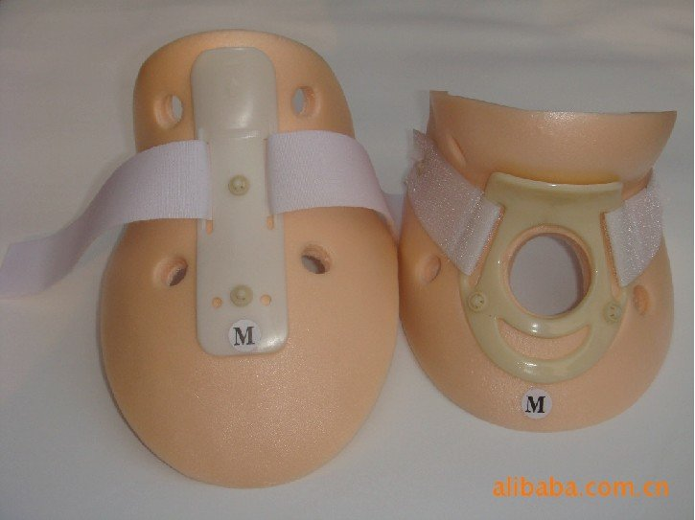
Hard collar
Notes:
Đồng thời phải bất động cột sống cổ bằng a hard collar hoặc đặt 2 túi cát hai bên đầu rồi dán băng keo vào trán bệnh nhân, hai túi cát, và giường gỗ phía sau cho tới khi lọai trừ tổn thương cổ. (blunt trauma)

Slide 9
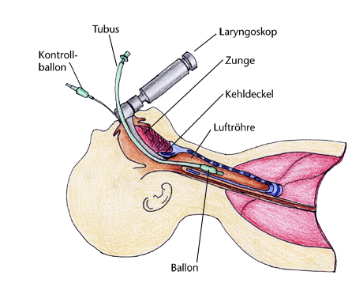
Đặt nội khí quản
Chỉ định
Ngưng thở
Thay đổi tri giác
Nguy cơ tắc đường thở
Không duy trì bão hòa oxy tốt
3 cách:
Nasotracheal
Orotracheal
Surgical routes
Notes:
CĐ NKQ: ngưng thở; tri giác biến đổi; đường thở sắp bị tắc do máu tụ, chảy máu vùng mặt, sưng mô mềm, hoặc chất hít; không duy trì được bão hòa oxy cho tốt.
Tri giác biến đổi là chỉ định đặt nội khí quản thường gặp nhất.
Agitation or obtundation, often attributed to intoxication or drug use, may actually be due to hypoxia.
NKQ : nasotracheal, orotracheal, or surgical routes.
Đặt qua đường mũi chỉ dùng ở bệnh nhân còn thở tự nhiên, và không thể chích thuốc liệt cơ.
Đặt nội khí quản qua miệng thường dùng nhất và phải giữ đầu bằng tay khi đặt để không tổn thương cột sống cổ; nhưng thường khó làm khi bệnh nhân còn tỉnh. Lúc này, có thể cho thuốc liệt cơ nhưng phải rất cẩn thận.

Slide 10
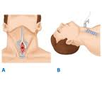
Mở khí quản (tracheostomy)
Notes:
Tracheostomy được dùng khi chỉ định cricothyroidotomy có thể làm tổn thương nặng thêm hoặc tắc đường thở do tổn thương ở vùng cổ này. Thường nên làm trong phòng mổ vì có thể phải chẻ xương ức. Trường hợp cắt ngang cổ do dây phơi quần áo hoặc dao làm lộ chỗ đứt khí quản thì dùng kẹp không chấn thương giữ đầu xa để không tuột xuống trung thất rồi mới nhét ống nội khí quản vào.

Slide 11
Breathing and ventilation
Thở oxy, theo dõi bão hoà oxy ở ngón tay
Tổn thương "chết người" do thông khí
TKMP áp lực (tension pneumothorax)
Vết thương ngực hở (open pneumothorax/“sucking chest wound”)
Mảng sườn di động kèm dập phổi (flail chest with underlying pulmonary contusion)
Notes:
Sau khi thiết lập xong airway thì phải cho thở oxy và theo dõi bão hòa oxy ngón tay (all injured patients). Đồng thời cũng xác định xong có hay không các tổn thương chết người ở ngực gồm tension pneumothorax, open pneumothorax, and flail chest with underlying pulmonary contusion.

Slide 12
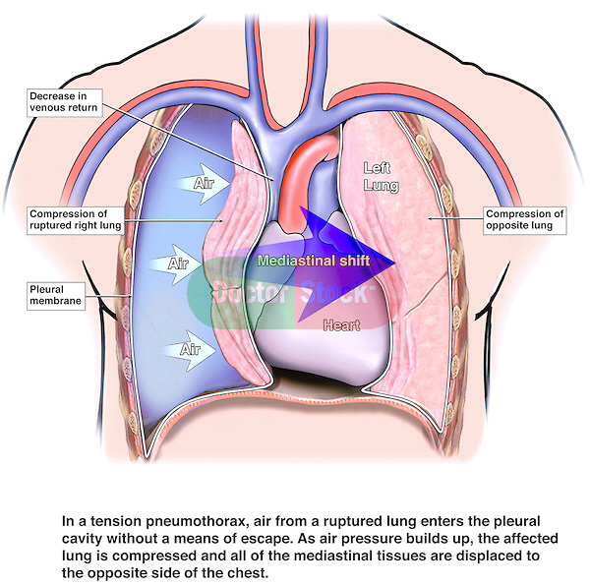
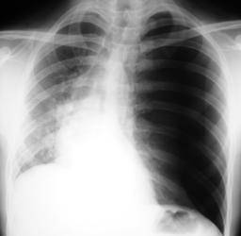
Tension pneumothorax
Tkmp:
Lồng ngực phồng
TK dưới da
Phế âm giảm
Gõ vang
Suy hô hấp
Tụt huyết áp
Chọc kim 14G giải áp +/- DLMP tại cấp cứu
Notes:
Tension pneumothorax = suy hô hấp và tuột HA + bất kỳ một dấu CTngực: khí quản lệch về phía đối bên, AFP giảm/mất bên bệnh. TMCN(+/-)
Tension pneumothorax = TKMP đơn giản + hypotension.
Phổi rách acts as a one-way valve → tăng tích tụ khí KMP → áp suất KMP dương đẩy trung thất và cơ hoành→ phổi xẹp, tim xoay quanh trục TMCT và TMCD → giảm cardiac output, which results in cardiovascular collapse.
Xử trí ngay không chờ xquang phổi, dùng kim 14 chọc hút khí ở liên sườn 2 trung đòn rồi đặt dẫn lưu màng phổi trong phòng mổ.

Slide 13
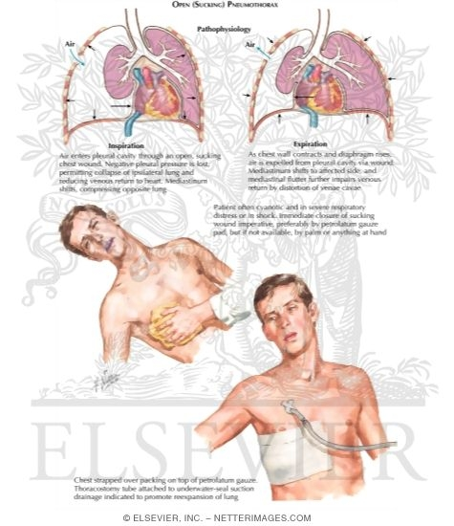
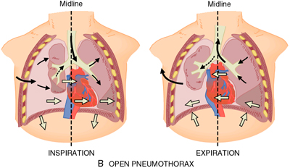
Open pneumothorax
Notes:
Complete occlusion of the chest wall defect without a tube thoracostomy may convert an open pneumothorax to a tension pneumothorax.
emporary management of this injury includes covering the wound with an occlusive dressing that is taped on three sides. This acts as a flutter valve, permitting effective ventilation on inspiration while allowing accumulated air to escape from the pleural space on the untaped side, so that a tension pneumothorax is prevented.
Definitive treatment requires closure of the chest wall defect and tube thoracostomy remote from the wound.

Slide 14
Flail chest (mảng sườn di động)
Flail chest:
Gãy ≥ 2 vị trí mỗi xương
Gãy ≥ 3 x.sườn liên tiếp
Paradoxical movement (hô hấp đảo nghịch)
Dập phổi đi kèm --> suy hô hấp
Khám thường xuyên
Thở máy (áp lực dương)
Notes:
Suy hô hấp xảy ra thường do biên độ hô hấp giảm và shunt qua vùng phổi dập không có trao đổi khí chứ flail chest và đau không đủ gây suy hô hấp.
Dập phổi thường tiến triển trong 12 giờ đầu, cần kiểm tra xquang phổi và oxy, nếu cần phải đặt nội khí quản thở máy presumptive.
The patient's initial chest radiograph often underestimates the extent of the pulmonary parenchymal damage ; close monitoring and frequent clinical re-evaluation are warranted.

Slide 15
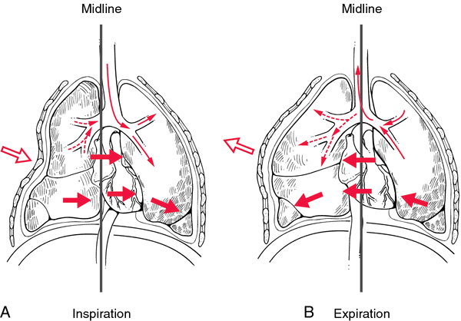

Slide 16
Circulation and heamorhage control
Mạch - HA
60 mmHg: mạch cảnh (+)
70 mmHg: mạch bẹn (+)
80 mmHg: mạch quay (+)
<90 mmHg → tụt HA
Notes:
Tình trạng tim-mạch được khám bắt đầu bằng bắt mạch ngọai biên.
Hạ huyết áp được định nghĩa là huyết áp tâm thu <90mmHg, tâm trương <60mmHg, và nên được coi là do xuất huyết cho đến khi có chứng minh khác.
Bn mất máu nặng phải đo huyết áp và mạch bằng tay ít nhất mỗi 5 phút cho đến khi ổn định

Slide 17
Shock
 | I | II | III | IV
Máu mất (ml) | ≤ 750 | 750-1500 | 1500-2000 | 2000
%máu mất | <15% | 15-30% | 30-40% | >40%
Mạch (l/p) | <100 | >100 | >120 | >140
Huyết áp | Bình thường | Bình thường | Tụt | Tụt
Độ nảy | Bình thường | Yếu | Yếu | Yếu
Nhịp thở | 14-20 | 20-30 | 30-40 | >35
Nước tiểu (ml/h) | >30 | 20-30 | 5-15 | Vô niệu
Tri giác | Lo lắng | Lo lắng | Lú lẫn | Ngất
Notes:
Các dấu kinh điển của shock: mạch nhanh, huyết áp giảm, thở nhanh, thay đổi tri giác, tóat mồ hôi (diaphoresis) và xanh mét.
Trong đó, mạch nhanh (tim nhanh >100l/phút) là dấu hiệu sớm nhất cho thấy đang chảy máu (750-1500ml).
Ngoại lệ: bn khỏe mạnh có mạch chậm, uống beta-bloquant; và quan trọng là nhịp tim chậm ở bệnh nhân mất máu nhiều là báo hiệu sắp trụy mạch. Huyết áp thấp chỉ xảy ra khi mất > 30% thể tích máu (1,500-2,000ml, chóang độ III) nên là dấu hiệu trễ.
Other physiologic stresses may produce tachycardia, such as hypoxia, pain, anxiety, and stimulant drugs (cocaine, amphetamines)
Pregnant patients have a progressive increase in circulating blood volume over gestation; therefore, they must lose a relatively larger volume of blood before manifesting signs and symptoms of hypovolemia.

Slide 18
Kiểm soát chảy máu
Nên
Đắp 1 gạc và lấy tay đè lên
Hạn chế garrot
Không
Đắp nhiều gạc
Kẹp mù
NÊN
Đắp 1 gạc và lấy tay đè lên
Hạn chế garot
KHÔNG NÊN
Đắp nhiều gạc
Kẹp mù
Notes:
Đặt 1 gạc 4x4 lên chỗ chảy rồi dùng tay mang gant đè lên (nhất là tổn thương ở cổ, thoracic outlet, và bẹn) →đi theo bệnh nhân vào phòng mổ.
Đắp nhiều gạc lên vết thương →không phát hiện máu tiếp tục chảy ở dưới gạc.
Kẹp mù → tổn thương cấu trúc lân cận (thần kinh)
Chảy máu ở chi có thể dùng garrot →nguy cơ tổn thương thần kinh-cơ của tourniquet.
For patients with open fractures, fracture reduction with stabilization via splints will limit bleeding externally and into the subcutaneous tissues.
Scalp lacerations through the galea aponeurotica tend to bleed profusely; these can be temporarily controlled with skin staples, Rainey clips, or a large full-thickness continuous running nylon stitch.

Slide 19
Lập đường truyền tĩnh mạch
2 đường, kim luồn 16G
Lấy máu: Hct, nhóm máu, phản ứng chéo
Dịch truyền:
dịch tinh thể đẳng trương (Ringer’s lactate) 2L
persistent hyptension: lặp lại
Notes:
Lấy máu cùng lúc để đo Hct, nhóm máu, pu chéo phòng khi truyền máu ở bn có bằng chứng sốc giảm thể tích.
Poiseuille's law, flow tỉ lệ thuận đường kính, tỉ lệ nghịch chiều dài → chọn TM gần và to nhất (thường ở bẹn, cổ chân → thủ thuật ở ngực bụng k bị vướng)
TM ngoại biên xẹp → Cordis introducer catheters are preferred over triple-lumen catheters, TM đùi/CT ngực, TM cảnh-dưới đòn/CT bụng CVP
Bộc lộ TM hiển ở bn khó lấy TM: 1 cm trước trên mắt cá trong, 14-gauge catheters,
In hypovolemic patients under 6 years of age, an intraosseous needle can be placed in the proximal tibia (preferred) or distal femur of an unfractured extremity
Flow through the needle should be continuous and does not require pressure.
All medications administered IV may be administered in a similar dosage intraosseously. Although safe for emergent use, the needle should be removed once alternative access is established to prevent osteomyelitis.
Hồi sức bắt đầu bằng truyền dịch bolus 2 lít với người lớn và 20ml/kg với trẻ em, thường dùng isotonic crystalloid, typically Ringer's lactate
persistent hypotension, this is repeated once in an adult and twice in a child before red blood cells (RBCs) are administered.

Slide 20
Đáp ứng sau truyền dịch (Fluid resuscitation)
Đánh giá đáp ứng
Tri giác
Tưới máu chi
Nước tiểu
Sinh hiệu
Đánh giá
Tri giác
Sinh hiệu
Tưới máu ngoại biên
Nước tiểu
Đáp ứng
Đáp ứng thoáng qua
Không đáp ứng
Notes:
Theo dõi đáp ứng của bệnh nhân sau truyền dịch bolus để chia thành 3 lọai responders, transient responders, and nonresponders.
Responder là bệnh nhân sau truyền dịch có sinh hiệu trở lại bình thường, tri giác hồi phục, chi ấm, nước tiểu bình thường, và bệnh nhân nhóm này không thể có chảy máu tiếp diễn đáng kể, và chẩn đóan nguyên nhân chảy máu từ từ tính.
Nonresponder là bệnh nhân bị huyết áp thấp persistent dù hồi sức tích cực, cần xác định ngay nguyên nhân tụt HA và xử trí triệt để vì bệnh nhân có thể tử vong.
Transient responder là bệnh nhân huyết áp tăng khi truyền dịch rồi sau đó lại tuột. Nhóm bệnh này khó phân lọai để xử trí triệt để. → secondary survey

Slide 21
Life-threatening injuries (tổn thương "chết người")
Massive hemothorax (TMMP lượng nhiều)
Cardiac tamponade (chèn ép tim)
Massive hemoperitoneum (TMPM lượng nhiều)
Mechanically unstable pelvic fractures (gãy KC)
BN đa CT cần:
X quang ngực
X quang khung chậu
FAST
Notes:
BN đa thương cần có 3 critical tools là chụp xquang phổi, xquang khung chậu, và siêu âm FAST (focused abdominal sonography for trauma ) để chẩn đóan phân biệt các trường hợp trên.
-Tràn máu màng phổi massive là > 1,500ml (/in the pediatric population, one third of the patient's blood volume in the pleural space)
CT: TMMP do gãy xs/rách phổi
VT: TMMP do tổn thương mm phổi/hệ thống.
→ DLMP nở phổi → Mổ
-Chèn ép tim thường xảy ra do vết thương tim, hoặc đôi khi do vỡ tim nhất là vỡ tiểu nhĩ. Trong tình trạng cấp, <100ml máu ở màng tim cũng gây chèn ép màng ngoài tim.
Tam chứng Beck’s =TM cổ nổi + muffled heart tones + huyết áp giảm → không thường xuyên. Chẩn đóan tốt nhất là siêu âm tim.
Chọc dò màng tim dưới siêu âm ra 15-20ml thường ổn định được huyết động học, tránh thiếu máu cơ tim dưới nội mạc và loạn nhịp tim chết người, giúp có thể chuyển bệnh nhân đến phòng mổ → thành công được 80% trường hợp, thất bại là do máu đông trong màng tim. Huyết áp < 70mmHg cần chuyển gấp bệnh nhân vào phòng mổ để điều trị triệt để.
Hai trường hợp còn lại được bàn luận ở nơi khác.

Slide 22
Persistent hypotension
Heamorrhagic
Cardiogenic
Tension pneumothorax
Pericardial tempnade
Blunt cardiac inj.
Myocardial infarction
Bronchovenous air embolism
Neurogenic
Septic
Notes:
-Trừ những bn đc chuyển tới sau hơn 12g, rất ít bn biểu hiện sốc do nhiễm trùng.
-Bn sốc do TK thường đc phát hiện trong phần Disability (liệt), nhưng có thể chẩn đoán nhầm/sót nếu liệt do hóa chất trước khi thăm khám (thuốc dãn cơ).
-Đa phần sốc do chảy máu và do tim →TM cổ xẹp và CVP <5cmH2O là do chảy máu, TM cổ nổi hay CVP>15 thường do tim.
CVP có thể cao giả nếu bệnh nhân kích thích/truyền dịch quá tích cực, cẩn thận khi diễn giải số đo 1 cách riêng lẻ.
Blunt car. inj.: Sốc do tim gồm: TKMP áp lực, CET, chấn thương tim, NMCT, thuyên tắc khí. 1/3 bn CT ngực có CT tim nhưng ít khi RL huyết động.ECG bất thường hay loạn nhịp cần theo dõi ECG liên tục và điều trị chống loạn nhịp nếu cần. Nếu không nghĩ NMCT thì k cần đo men tim vì k đặc hiệu và k giúp tiên lượng. Bn huyết động k ổn cần hồi sức tích cực và có thể được lợi từ việc đặt catheter ĐM phổi để tối ưu hóa tiền tải và giúp cho inotropic (trợ tim). CĐ SA tim loại trừ tamponade hay tổn thương ở van và vách. Điển hình là hình ảnh loạn động thất phải nhưng ít khi giúp cho điều trị và theo dõi đáp ứng (trừ khi làm nhiều lần). bệnh nhân sốc tim dai dẳng có thể cần đặt intra-aortic balloon pump để giảm tải cho cơ tim và tăng tưới máu vành.
NMCT cấp có thể là nguyên nhân tai nạn ở bệnh nhân lớn tuổi. dù xử trí tối ưu ban đầu bao gồm cả điều trị NM, tiêu sợi huyết và can thiệp mạch cấp cứu, nhưng quyết định tùy trường hợp cụ thể.

Slide 23
Heamorrhage
LS
Visual inspection: đầu, ngực, bụng, chậu, chi
Cơ chế CT
FAST --> chọc hút ổ bụng
XQ ngực và khung chậu
CĐ mổ: bn tụt HA kèm
TMMP lượng nhiều
FAST có dịch tự do ổ bụng
Notes:
- Trong khi tìm nguồn XH nếu có thì truyền hồng cầu nhóm O (O Rh- cho phụ nữ tuổi sinh đẻ) và HC cùng nhóm→ phòng mổ
-bệnh nhân bị đạn bắn ở ngực/bụng nên XQ có bơm thuốc cản quang từ miệng VT để tìm đạn đạo hay vị trí mảnh sót lại. Vd, bệnh nhân có VT do đạn bắn ở bụng trên nên XQ ngực để chắc rằng viên đạn k xuyên cơ hoành gây tổn thương trong lồng ngực. Tương tự, thăm khám và XQ ngực bệnh nhân có VT bên phải để đánh giá TMMP trái.
-Không nên rút bỏ vật gây thương tích tại ED, vì nó giúp chẹn mm bị rách. PTV chỉ rút khi đã sẵn sàng trong pm, lý tưởng là khi đã rạch da bộc lộ phẫu trường đầy đủ. Trường hợp dao đâm vào đầu/cổ, cần hình ảnh để loại trừ tổn thương mm trước mổ.
-bn CT có CĐ PT gồm: bệnh nhân tụt HA có TMMP lượng nhiều, FAST có dịch tự do ổ bụng
-Bn k có chỉ định rõ → tìm 5 nguồn mất máu ở đầu, ngực, bụng, chậu và chi
-Nếu FAST âm tính và không có nguyên nhân nào khác gây tụt HA cần chọc hút ổ bụng để chẩn đoán
Khám chi và XQ tìm xương gãy kèm theo. mất máu do gãy xương nếu có kèm theo có thể là nguyên nhân tiềm ẩn gây rlhđ. Mỗi xương sườn gãy mất 100-200ml máu, x.chày 300-500ml, x.đùi 800-1000ml, x.chậu >1000ml. các tổn thương gộp lại có thể gây mất máu đe dọa tính mạng dù k có tổn thương đơn lẻ nào gây rlhđ
Vai trò ED trong điều trị tụt HA còn bàn cãi, cục máu đông có thể bục ra khi HA>90mmHg → ngưỡng HA cho VT mm trong khi xử trí tổn thương não đòi hỏi duy trì HA>90.

Slide 24
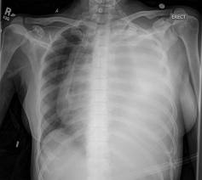
Tràn máu màng phổi lượng nhiều
Notes:
-Tràn máu màng phổi massive là > 1,500ml (/in the pediatric population, one third of the patient's blood volume in the pleural space)
CT: TMMP do gãy xs/rách phổi
VT: TMMP do tổn thương mm phổi/hệ thống.
→ DLMP nở phổi → Mổ
-dẫn lưu màng phổi là phương tiện tin tưởng duy nhất biết được lượng máu màng phổi

Slide 25
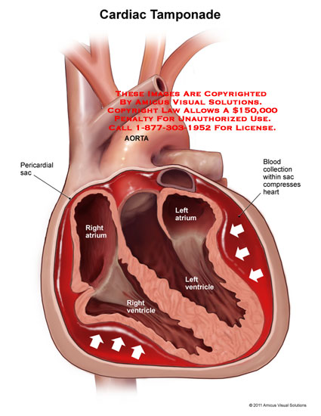
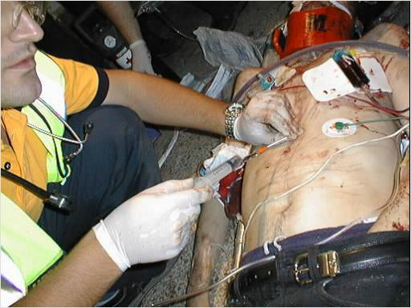
Chèn ép tim
Notes:
-Chèn ép tim thường xảy ra do vết thương tim, hoặc đôi khi do vỡ tim nhất là vỡ tiểu nhĩ. Trong tình trạng cấp, <100ml máu ở màng tim cũng gây chèn ép màng ngoài tim.
Tam chứng Beck’s =TM cổ nổi + muffled heart tones + huyết áp giảm → không thường xuyên. Chẩn đóan tốt nhất là siêu âm tim.
Chọc dò màng tim dưới siêu âm ra 15-20ml thường ổn định được huyết động học, tránh thiếu máu cơ tim dưới nội mạc và loạn nhịp tim chết người, giúp có thể chuyển bệnh nhân đến phòng mổ → thành công được 80% trường hợp, thất bại là do máu đông trong màng tim. Huyết áp < 70mmHg warrant emergency department thoracotomy (EDT)to address the injury.

Slide 26
Disability and exposure
Thay đổi tri giác
Hypoxia
Hypercabia
hypovolemia
CNS injuries
Hypoxia
Hypercapbia
Hypovolemia
CNS Injuries
Notes:
Neurologic evaluation before administration of neuromuscular blockade for intubation is critical. Subtle changes in mental status can be caused by hypoxia, hypercarbia, or hypovolemia, or may be an early sign of increasing intracranial pressure. An abnormal mental status should prompt an immediate re-evaluation of the ABCs and consideration of central nervous system injury.
Deterioration in mental status may be subtle and may not progress in a predictable fashion. For example, previously calm, cooperative patients may become anxious and combative as they become hypoxic. However, a patient who is agitated and combative from drugs or alcohol may become somnolent if hypovolemic shock develops.
Seriously injured patients must have all of their clothing removed to avoid overlooking limb- or life-threatening injuries.

Slide 27
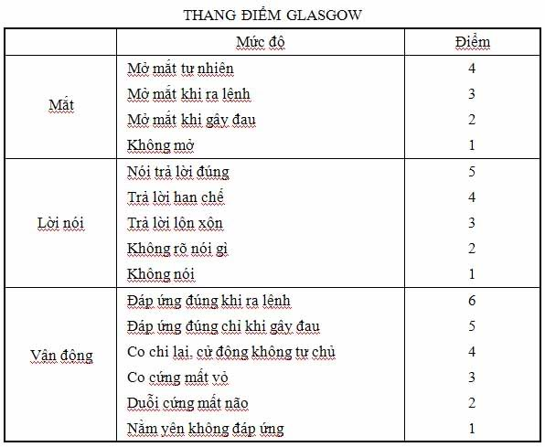
Disability and exposure
Notes:
Thang điểm Glasgow nên được tính cho tất cả bệnh nhân chấn thương. Điểm 13-15 là chấn thương đầu nhẹ, từ 9-12 là chấn thương trung bình, và < 9 là tổn thương nặng. Chỉ số này có ích lợi để phân loại và tiên lượng bệnh.

Slide 28
Emergency department thoracotomy (EDT)
Salvageable postinjury cardiac arrest
Penetrating trauma: <15 min of prehospital CPR
Blunt trauma with: <5 min of prehospital CPR
Persistent severe postinjury hypotension (SBP ≤60 mmHg) due to:
Cardiac tamponade
Hemorrhage (intrathoracic, intra-abdominal, extremity, cervical)
Air embolism
Notes:
EDT: nghiên cứu đoàn hệ 30 năm → highest survival rate after isolated cardiac injury; 35% of patients presenting in shock and 20% without vital signs (i.e., pulse or obtainable blood pressure) are resuscitated after isolated penetrating injury to the heart. For all penetrating wounds, survival rate is 15%. Conversely, patient outcome is poor when EDT is done for blunt trauma, with 2% survival among patients in shock and <1% survival among those with no vital signs.
Mở ngực ngay tại phòng cấp cứu được nhiều nhất là vết thương tim isolated (35% bệnh nhân chóang và 20% bệnh nhân không có mạch và huyết áp). Các lọai tổn thương khác thì ít cứu được hơn.
Contraindications
Penetrating trauma: CPR >15 min and no signs of life (pupillary response, respiratory effort, motor activity)
Blunt trauma: CPR >5 min and no signs of life or asystole

Slide 29
EDT
Notes:
Không xài ở VN được

Slide 30
EDT
Notes:
EDT is best accomplished using a left anterolateral thoracotomy, with the incision started to the right of the sternum. Emergency department thoracotomy is performed through the fifth intercostal space using the anterolateral approach.

Slide 31
EDT
Notes:
The pericardium is opened anterior to the phrenic nerve, and the heart is rotated out for repair.

Slide 32
EDT
Notes:
Open cardiac massage should be performed with a hinged, clapping motion of the hands, with sequential closing from palms to fingers. The two-handed technique is strongly recommended because the one-handed massage technique poses the risk of myocardial perforation with the thumb.
Kẹp ngang động mạch chủ ngực sẽ giữ được máu cho não và mạch vành, và hạn chế máu mất ở bụng.

Slide 33
Thuyên tắc khí
Kẹp rốn phổi và vị trí chọc hút khí
Notes:
Thuyên tắc khí là một biến chứng chết người thường bị bỏ sót của tổn thương phổi, có thể xảy ra sau CT/VT, khí từ phế quản vào TM phổi kế cận về tim trái, tích tụ trong thất trái cản trở đổ đầy tâm trương, và bị đẩy vào ĐM vành trong thì tâm thu, phá hủy tưới máu vành.
Điển hình bệnh nhân bị VT thấu ngực huyết động ổn định nhưng bị ngưng tim sau khi đặt NKQ và thở áp lực dương.
Bệnh nhân nên được đặt ở tư thế Trendelenburg ngay lập tức để dồn khí vào đỉnh thất trái. Mở ngực cấp cứu kẹp rốn phổi bên tổn thương để ngăn thêm khí. Khí đc hút từ đỉnh thất trái và gốc Đm chủ bằng kim 18G và xy lanh 50cc. xoa bóp mạnh để đẩy khí ra khỏi mạch vành, nếu k đc phải hút bằng kim test lao (1cc). khi giữ đc tuần hoàn, bệnh nhân vẫn giữ tư thế đó và kẹp rốn phổi cho đến khi tổn thương đc kiểm soát bằng PT.

Slide 34
Airway
Airway obstruction
Airway injury
Breathing
Tension pneumothorax
Open pneumothorax
Flail chest with underlying pulmonary contusion
Circulation
Hemorrhagic shock
Massive hemothorax
Massive hemoperitoneum
Mechanically unstable pelvis fracture
Extremity losses
Cardiogenic shock
Cardiac tamponade
Neurogenic shock
Cervical spine injury
Disability
Intracranial hemorrhage/mass lesion

Slide 35
Chấn thương ngực
Tổn thương phần mềm
Gãy xương sườn
Phổi: TKMP, dập phổi, tụ máu nhu mô phổi
Khí - phế quản
Tim: dập tim, vỡ tim, vết thương tim
Mạch máu lớn
Vỡ/thủng cơ hoành
Vỡ/thủng thực quản
Vỡ/thủng ống ngực
Cột sống-thần kinh

Slide 36
SECONDARY SURVEY
A llergies
M edicaments P ast illness/ Pregnancy L ast meal E vents & environment
2
Notes:
Sau khi loại trừ tổn thương chết ngay lập tức → bệnh sử chi tiết & khám theo hệ thống.
= khai thác AMPLE & Khám thực thể từ đầu đến chân
đặc biệt vùng lưng, nách, đáy chậu vì rất dễ bỏ sót.
Tất cả bhân CT nặng nên đc thăm trực tràng đánh giá trương lực cơ thắt, máu, thủng trực tràng, a high-riding prostate; nhất là ở bệnh nhân nghi tổn thương tủy sống, gãy khung chậu, vt đạn bắn xuyên vùng chậu. khám âm đạo bằng mỏ vịt ở nữ bệnh nhân gãy k.chậu để loại trừ gãy hở.

Slide 37
DẪN LƯU MÀNG PHỔI

Slide 38
Mục tiêu
Nắm được định nghĩa, mục tiêu, chỉ định, nguyên tắc và dụng cụ trong dẫn lưu màng phổi
Biết được cách kiểm tra, theo dõi dẫn lưu màng phổi và thực hành trên lâm sàng

Slide 39
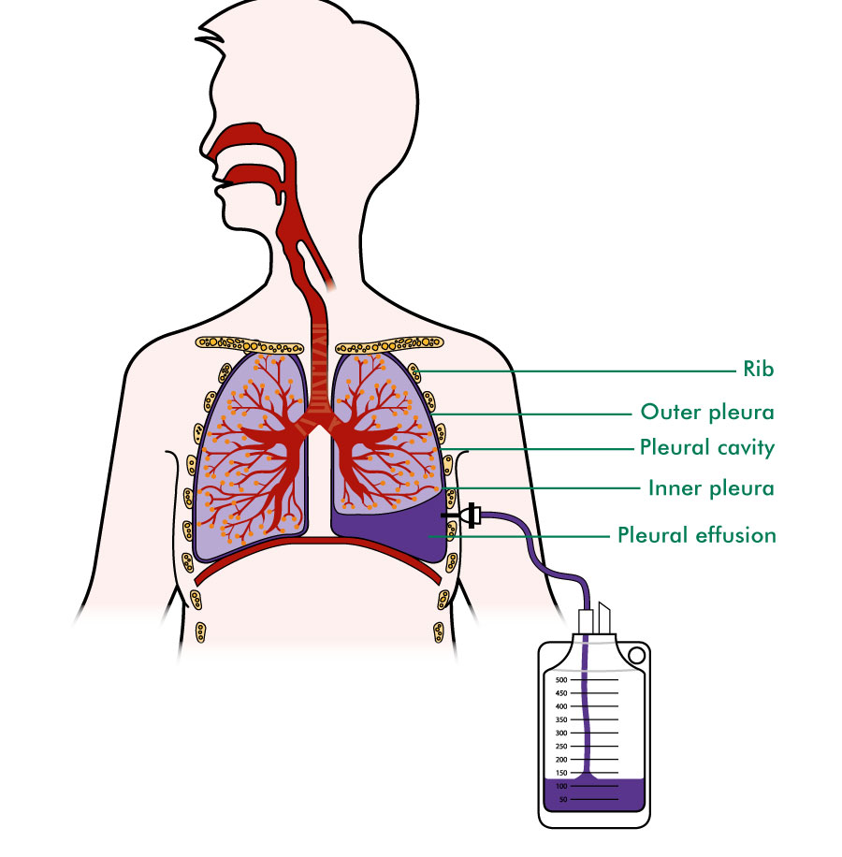
Định nghĩa
Là thủ thuật để đưa 1 hay nhiều ống dẫn lưu vào xoang MP để làm thoát dịch hoặc khí trong xoang MP ra ngoài.

Slide 40
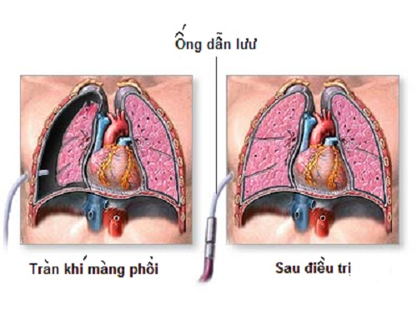
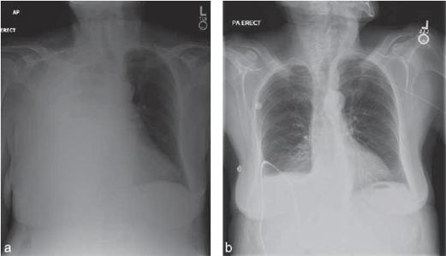
Mục tiêu
Dẫn lưu sạch máu – dịch và khí trong khoang MP
Giúp phổi nở.
Trả lại khoang MP áp lực âm tính.

Slide 41
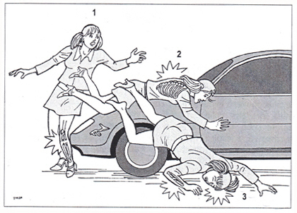
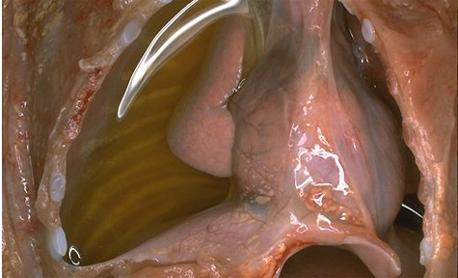
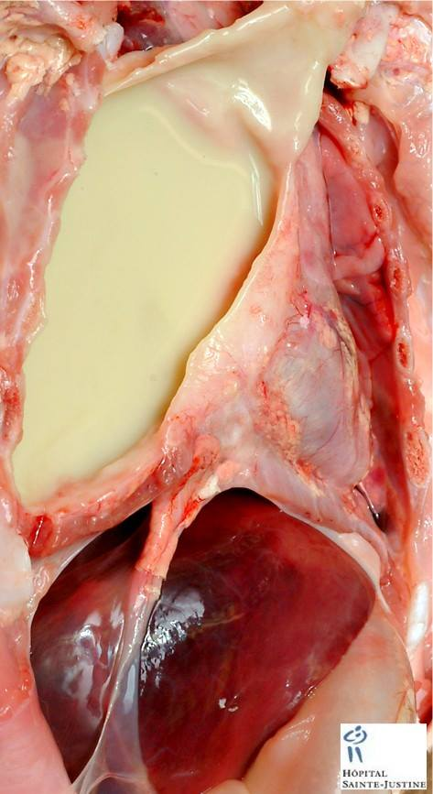
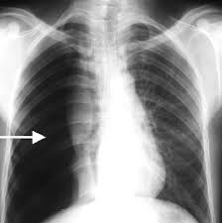
Chỉ định :
TDMP ( máu, mủ, dưỡng trấp,..)
TKMP
Sau phẫu thuật lồng ngực.

Slide 42
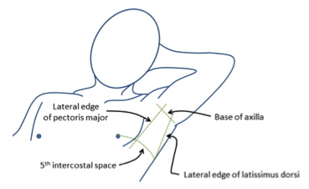
Vị trí dẫn lưu
Tam giác an toàn: cơ ngực lớn – cơ lưng rộng – gian sườn 5

Slide 43
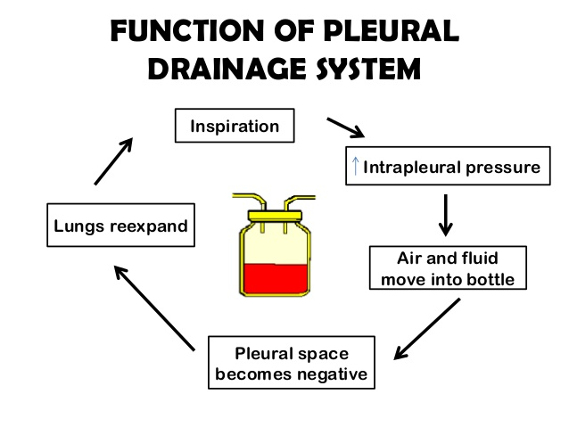
Nguyên tắc
Vô trùng ↔ đại phẫu.
Kín.
Một chiều.
Hút liên tục áp lực thấp từ (-) 20 – (-) 30 cm H2O.
Notes:
máu ra theo nguyên tắc bình thông nhau. Khí ra theo nguyên tắc đi từ nơi áp suất (P) cao => nơi P thấp.

Slide 44
Phương tiện
Dụng cụ : trung phẫu, lưu ý kẹp Kocher , Kelly không mấu dài.
Ống dẫn lưu : nhựa trong, kích thước lớn (đường kính trong > 10 mm / người lớn với dẫn lưu máu, 4 – 8 mm với dẫn lưu khí và trẻ em), tráng Silicon. (1)
Hệ thống dây dẫn(2), chỗ nối, bình dẫn lưu. (3)
Hệ thống hút : có 3 khả năng
- Máy hút liên tục áp lực thấp ↔ lí tưởng nhất.
- Hệ thống hút liên tục áp lực cao => phải làm hệ thống giảm áp ↔ phổ biến nhất hiện nay tại các trung tâm lớn.
- Máy hút thông thường (không liên tục) áp lực cao ↔ dễ áp dụng mọi nơi, song phải làm hệ thống giảm áp.
Notes:
Kích thước ống dẫn lưu: được phân chia theo đơn vị Fr ( 3Fr= 1mm đường kính) ống thường dùng là 28-32Fr, 26Fr cho trẻ em
Hình dạng ống dẫn lưu: hay dùng thẳng, ngoài ra ống gập góc hình thước thợ
Yêu cầu ống dẫn lưu: vô khuẩn, trong suốt, đàn hồi, đa dạng kích thước, không kích ứng, có nhiều lỗ, có thước đo, vạch cản quang
Yêu cầu dây dẫn: trong suốt, vô khuẩn, dài từ 60cm tới 1m
Yêu cầu bình dẫn lưu: kín, trong suốt, thể tích 1, 2, 3.5l, có vạch chia, lượng dịch trong bình phải đạt sao cho trong dây dẫn 2-3 cm

Slide 45
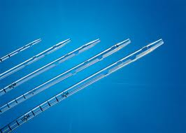
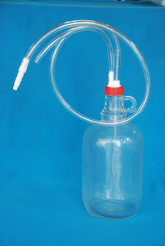
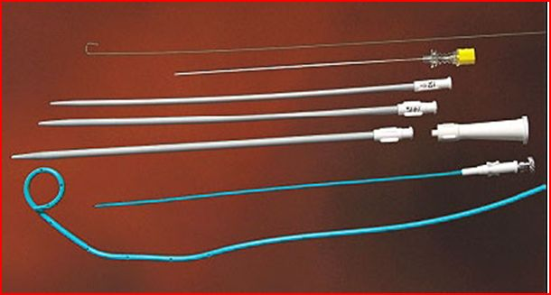
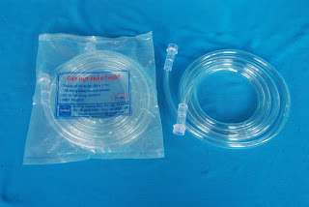

Slide 46
Kỹ thuật
Đặt bệnh nhân đúng tư thế
Xác định vị trí dẫn lưu
Sát trùng và trải khăn vô khuẩn vị trí xác định
Vô cảm : tiền mê + tê tại chỗ (kĩ thuật gây tê).
Chọn và chuẩn bị dẫn lưu.
Rạch da (đủ rộng > ống dẫn lưu).
Tách cơ - vào khoang MP.
Đặt dẫn lưu.
Xoay và kiểm tra dẫn lưu đúng vị trí.
Cố định dẫn lưu. Nối dẫn lưu vào bình – hút.
Bình để thấp dưới BN > 60 cm.Đảm bảo tính hiệu quả tối đa / phòng mổ.

Slide 47
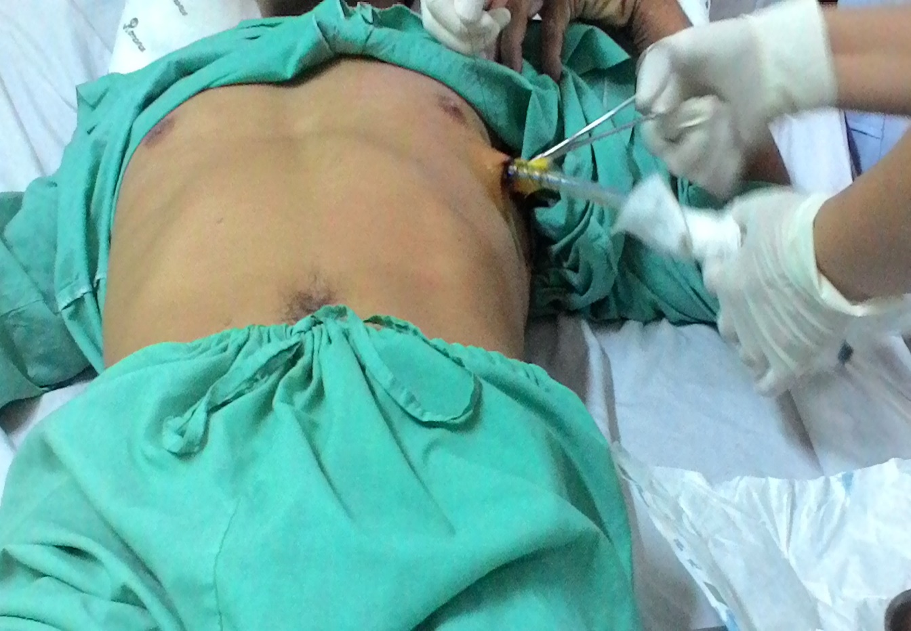
Chăm sóc dẫn lưu màng phổi
Chống tắc.
Chống hở.
Dẫn lưu đúng vị trí.
Xoay dẫn lưu.
Đảm bảo hút đúng.
Đảm bảo vô trùng.
Đảm bảo khi di chuyển BN.

Slide 48
Theo dõi bình dẫn lưu
Theo dõi lượng dịch ra mỗi giờ trong 6 giờ đầu tiên, đặc biệt là trường hợp tràn máu màng phổi do vết thương hoặc vết thương ngực, nếu trong 3 giờ liên tiếp lượng máu ra trên 600ml phải có chỉ định mở ngực cấp cứu để kiểm tra cầm máu.
Theo dõi lượng dịch ra mỗi ngày (1)
Xem ống dẫn lưu có bị hở không (2)
Cho thuốc giảm đau, loãng đàm (3)
Cho BN tập thở

Slide 49
Đánh giá hệ thống ống dẫn lưu
Có hoạt động không? (1)
TDMP: đánh giá
Số lượng dịch
Màu sắc
Tính chất dịch: trong, cặn lắng, giả mạc
Mùi
TKMP:
Có ra khí không?
Nếu không hoạt động? (2)
Mục đích đạt được => dựa trên khám LS + X-quang => rút ống
Lỗi => tắt/ sai vị trí => dựa trên khám LS + X-quang => xử trí
Notes:
Xem mực nước trong dây dẫn có di động theo chu kì hô hấp không

Slide 50
Rút dẫn lưu MP
Nhìn chung :
- Sau phẫu thuật lồng ngực: ≤ 48h
- Tràn máu do chấn thương ≤ 72h
- TKMPTPNP ≤ 5 ngày
- TKMPTPTP ≤ 21 ngày
Dựa trên X-quang ngực + Khám LS để kiểm tra
Notes:
Nhưng rút khi đạt mục đích điều trị ( hết khó thở, hết sốt, lượng dịch ra mỗi ngày giảm dần còn khoảng dưới 50 ml trong một ngày, khám phổi không còn triệu chứng 3 giảm, không còn dấu hiệu tràn khí màng phổi)

Slide 51
Biến chứng
Thường gặp nhất là chảy máu do tổn thương động mạch liên sườn
Tụt ống dẫn lưu, hở ống dẫn lưu
Nhiễm trùng vết mổ và viêm mủ màng phổi bội nhiễm
Chọc ống dẫn lưu gây tổn thương cho các tạng trong ổ bụng và cơ hoành
Phù phổi cấp sau khi dẫn lưu (1)
Notes:
(1) hiếm gặp, nhưng đã ghi nhận trong y văn

Slide 52


Slide 53
Tài liệu tham khảo
Schwartz's principle of surgery 10ed 2016, page 200-203, 680-682
Điều trị học ngoại khoa lồng ngực – tim mạch (2008), nhà xuất bản y học, tr 1-18, 206-214

